Slide 1







MonitoraSUS
Sistema Nacional de Monitoramento de Doenças Infectocontagiosas
Home
Gráficos
Mapas
Sobre
Permite que gestores de saúde de estados e municípios brasileiros possam unificar resultados de testes rápidos e laboratoriais para monitoramento de casos de doenças infectocontagiosas através de mecanismos de geolocalização para realização de diversas análises.
Desenvolvimento:
fabricadesoftware@ufs.br
Copyright © 2020 Universidade Federal de Sergipe - Todos os direitos reservados.

Slide 2




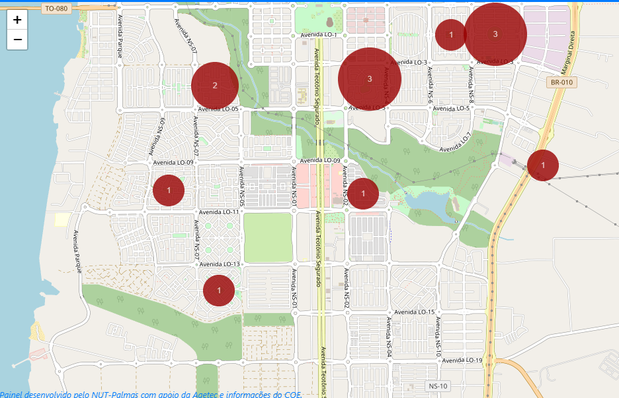
MonitoraSUS
Estado: Sergipe Cidade: Aracaju
Confirmados
Suspeitos
Descartados
Óbitos
48
77
356
2
Casos: 01/04/2020 a 20/04/2020
Bairro | Confirmados
Suíssa | 1
13 de Julho | 10
Grageru | 2
Copyright © 2020 Universidade Federal de Sergipe - Todos os direitos reservados.

Slide 3
MonitoraSUS
Positivos
Negativos
Indeterminados
Curados
∑
Total Exames
Copyright © 2020 Universidade Federal de Sergipe - Todos os direitos reservados.

Slide 4
MonitoraSUS
Equipe de Desenvolvimento:
Abrãao Pereira Alves (Knuth/DSI/UFS)
Gabriel Santana Cruz (Knuth/DSI/UFS)
Igor Bruno dos Santos Nascimento (Knuth/DSI/UFS)
Paulo David Almeida da Silva (DSI/UFS)
Orientação Técnica e Científica:
Prof. Marcos Dósea (Knuth/DSI/UFS)
Prof. Lysandro Borges (LABIC/UFS)
Enfa. Elielma Sá (HU-UFS/Prefeitura)
Prof. Andrés Menendez (STI/UFS)
Copyright © 2020 Universidade Federal de Sergipe - Todos os direitos reservados.

Slide 5
2

